Slide 1
Исполнение бюджета ПриозерскоГО ГОРОДСКОГО ПОСЕЛЕНИя за 2022 год

Slide 2
Показатели исполнения бюджета, млн. руб
 | Исполнено, млн.руб. |  | План 2022 года, млн.руб. |  | Испол- нено за 2022 год | % исполнения к плану
 | 2020 | 2021 | Утверж денный | Уточненный |  | Утверж денному | Уточненному
Доходы | 295,1 | 187,4 | 135,6 | 339,1 | 345,2 | 254,6 | 101,8
Расходы | 295,6 | 171,9 | 145,3 | 375,9 | 369,9 | 254,0 | 98,4
Дефицит (-) | -0,5 | 15,5 | -9,7 | -36,8 | -24,7

Slide 3
Доходы бюджета Приозерского городского поселения, млн.руб.

Slide 4
ИСПОЛНЕНИЕ ПЛАНА ПО ДОХОДАМ, млн. руб
Источник | Годовой план 2022 | Поступило 2022 | % испол- нения | Поступило 2021 | Прирост (снижение) к 2021г, %
Налоговые и неналоговые | 106,0 | 113,2 | 106,8 | 103,2 | +9,7
Безвозмездные | 233,1 | 232,0 | 99,5 | 84,2 | +175,5
ИТОГО | 339,1 | 345,2 | 101,8 | 187,4 | -107,7

Slide 5
Структура собственных доходов в 2021г.

Slide 6
Структура собственных доходов в 2022г.

Slide 7
Динамика собственных доходов, млн. руб

Slide 8
Межбюджетные трансферты, млн.руб.

Slide 9
Поступление межбюджетных трансфертов, млн. руб
Виды межбюджетных трансфертов | Исполнено |  | Отклонение в %
 | 2022 | 2021
Дотации | 25,1 | 25,0 | +0,4%
Субсидии | 195,2 | 54,5 | +258,2%
Иные МБТ | 11,5 | 4,7 | +144,7%
ВСЕГО | 232,0 | 84,2 | +175,5%

Slide 10
Динамика расходов, млн. руб

Slide 11
Исполнение бюджета по расходам в разрезе муниципальных программ, тыс. руб
Программа | 2022 |  | 2021 |  | Соотношение 2022 / 2021
 | Исполнено | Доля к расходам, % | Исполнено | Доля к расходам, % | % | тыс. руб
Благоустройство | 57905,3 | 15,7 | 32422,5 | 18,9 | 178,6 | +25482,8
Развитие дорог | 56010,3 | 15,1 | 34814,3 | 20,2 | 160,9 | +21196,0
Формирование комфортной городской среды и обеспечение качественным жильем граждан | 175472,2 | 47,4 | 46740,6 | 27,2 | 375,4 | +128731,6
Развитие культуры | 33610,4 | 9,1 | 36024,5 | 21,0 | 93,3 | -2414,1
Развитие коммунальной инфраструктуры и повышение энергоэффективности | 33784,5 | 9,1 | 9082,1 | 5,3 | 372,0 | 24702,4
Устойчивое общественное развитие | 2498,8 | 0,7 | 2411,3 | 1,4 | 103,6 | +87,5
Всего по программам | 359281,5 | 97,1 | 161495,8 | 93,9 | 222,5 | +197785,7
Непрограммные расходы | 10552,0 | 2,9 | 10409,1 | 6,1 | 101,4 | +142,9

Slide 12
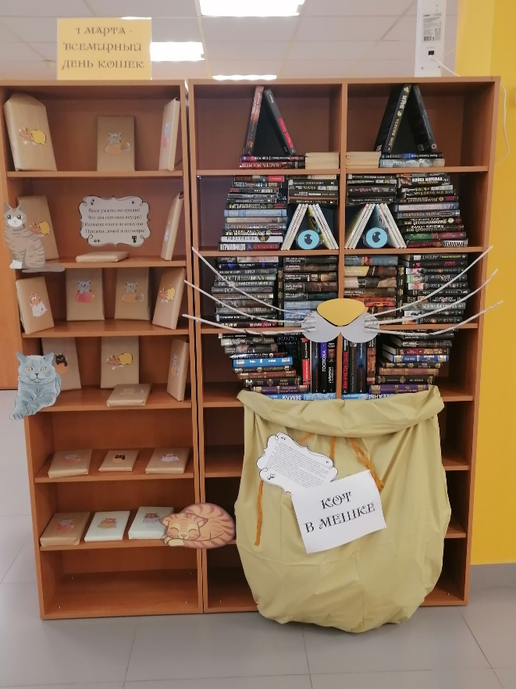
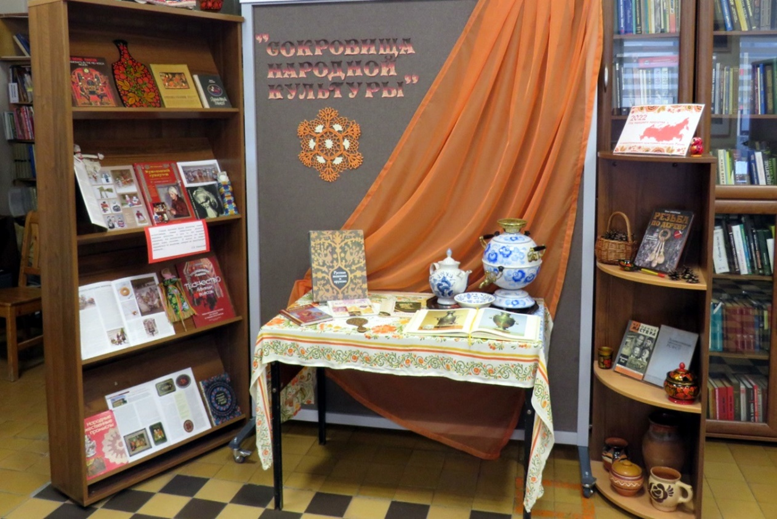
Развитие культуры

Slide 13
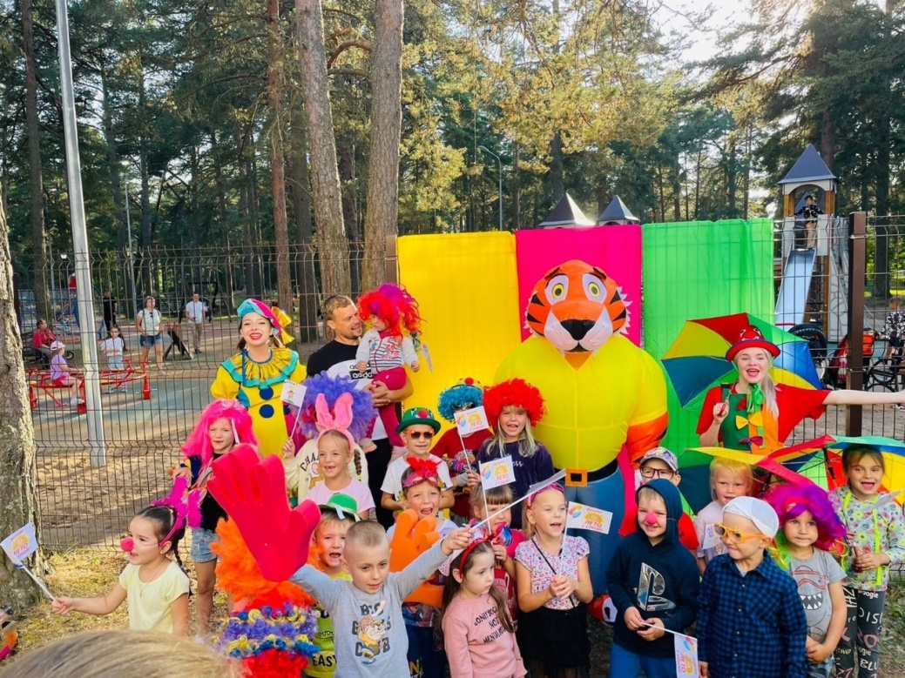
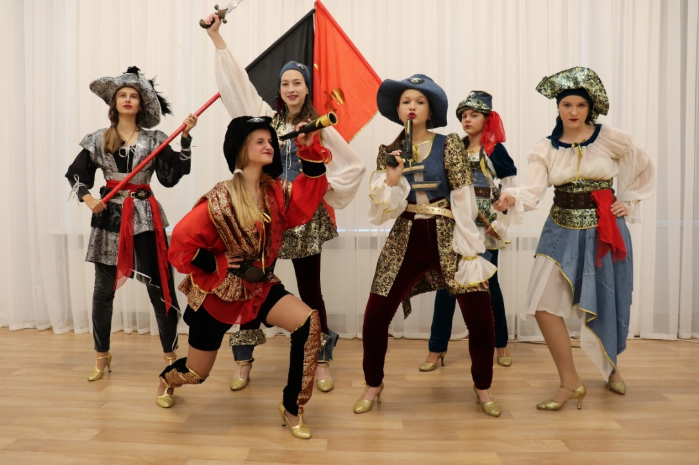
Развитие культуры

Slide 14
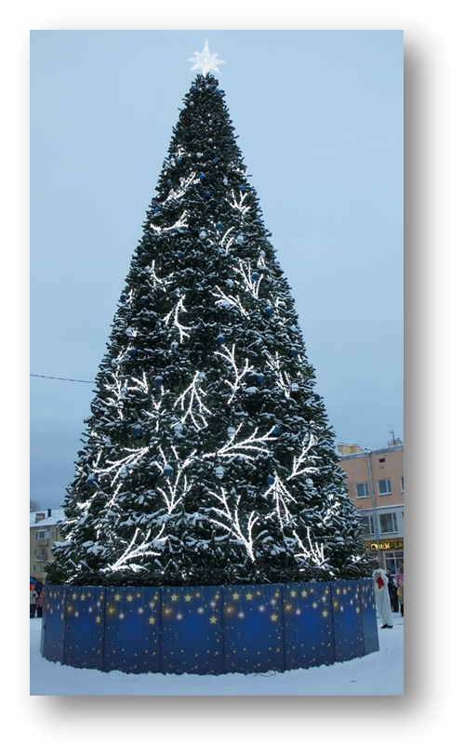
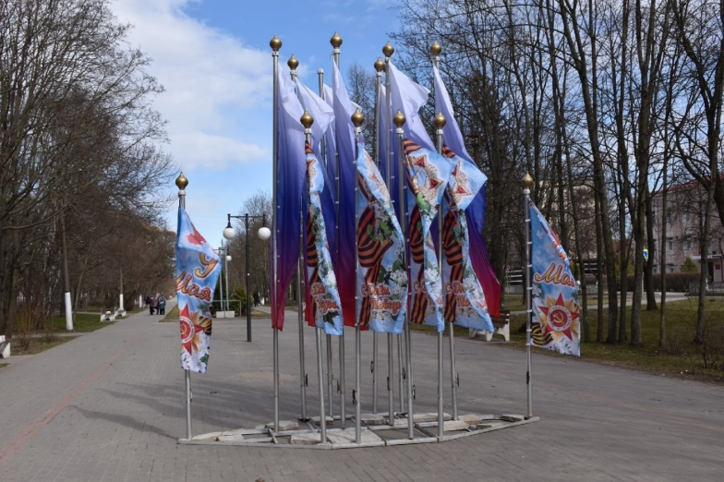
Благоустройство
Новогодняя ель и тематические конструкции для украшения города

Slide 15
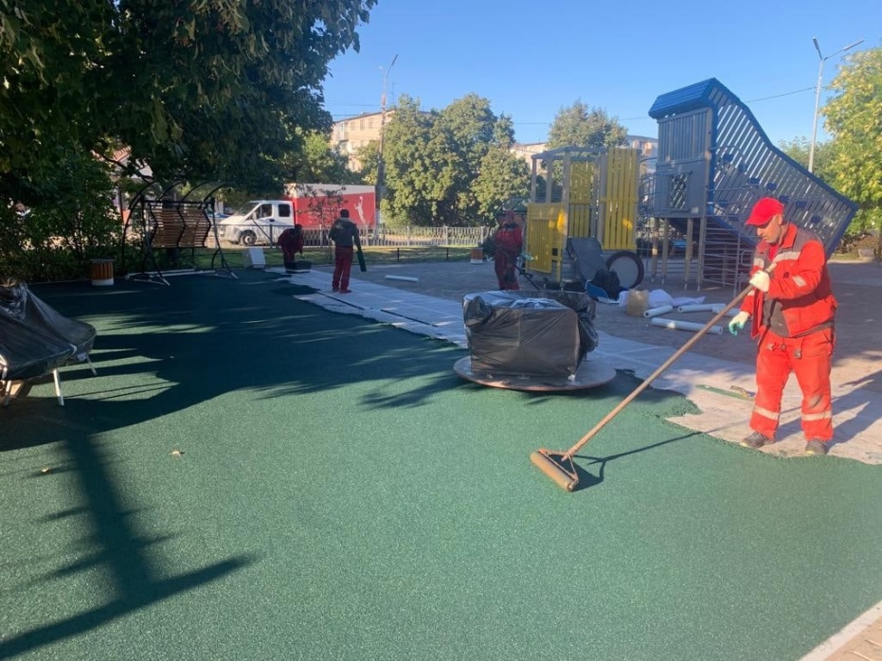
Благоустройство
Детская площадка в сквере 50-летия Октября
Детская площадка на перекрестке ул. Спортивная и Боровая

Slide 16
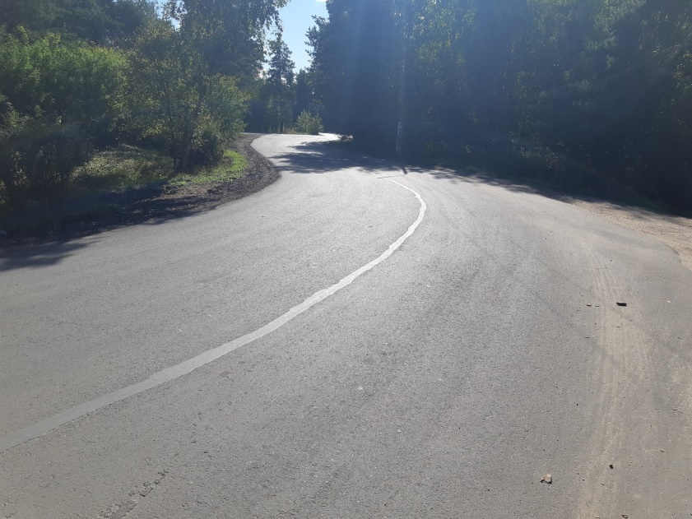
РЕМОНТ ДОРОГ
Автомобильная дорога ул. Заводская (от ул. Инженерная до ул. Ленина)
Приобретено 2 мини-погрузчика

Slide 17
РЕМОНТ ДОРОГ
ул. Инженерная (от ул. Заводская до ул. Ларионова
ул. Цветкова (от ул. Леншоссе до пер. Западный)
ул. Дачный поселок (от ул. Цветкова до дома № 8 по ул. Дачный пос.)
ул. Заводская (от ул. Инженерная до ул. Ленина, в том числе круговое движение)
ул. Чапаева (от ул. Северопарковая до ул. Гоголя)
ул. Выборгская (от ул. Леншоссе до д. 31 по ул. Выборгская)

Slide 18
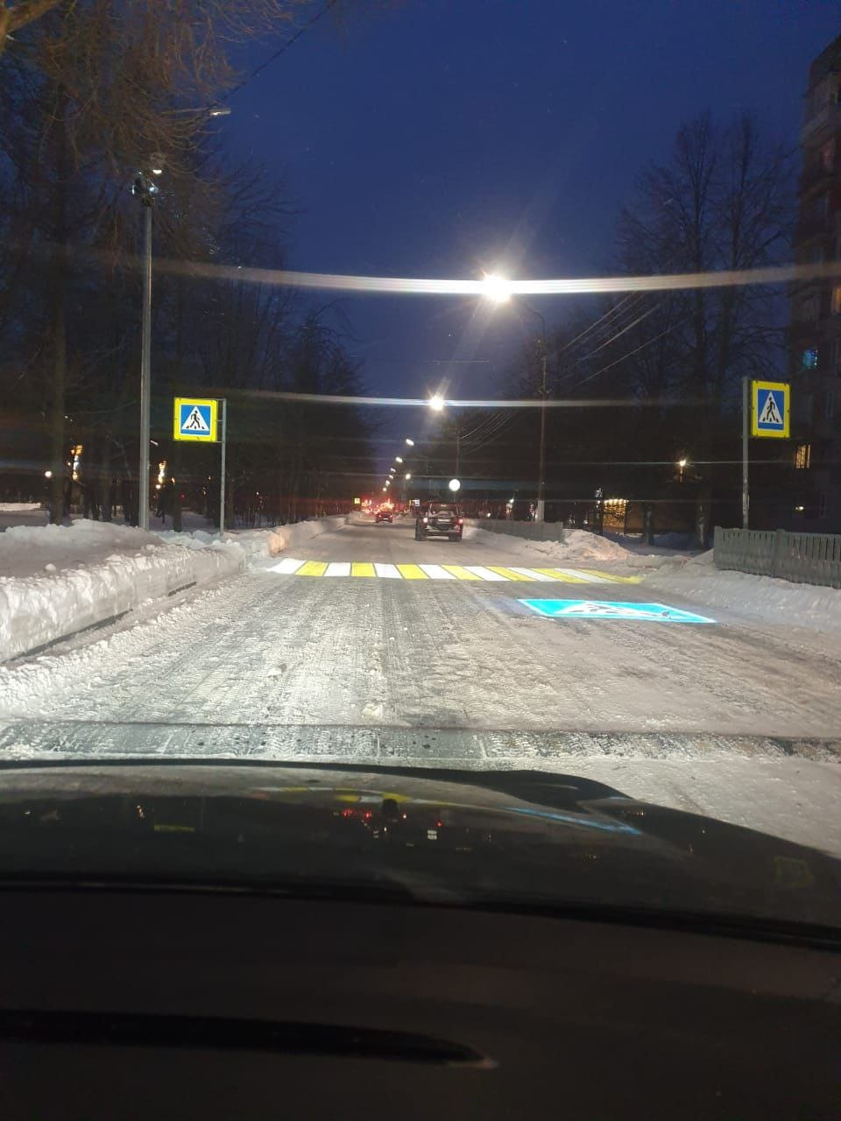
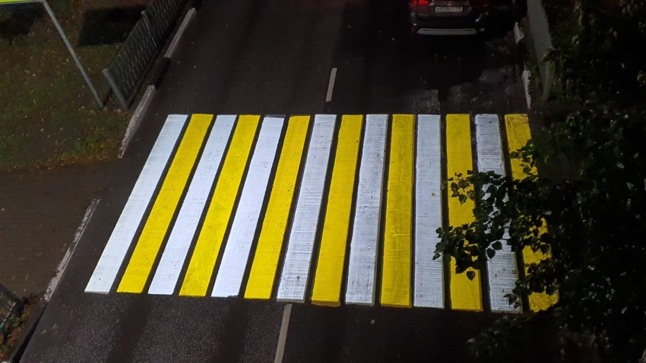
Дорожное хозяйство
Приборы визуального оповещения на нерегулируемых пешеходных переходах
по адресам: ул. Калинина, д.27 (МОУ «СОШ №4») и ул. Ленина, д.32

Slide 19
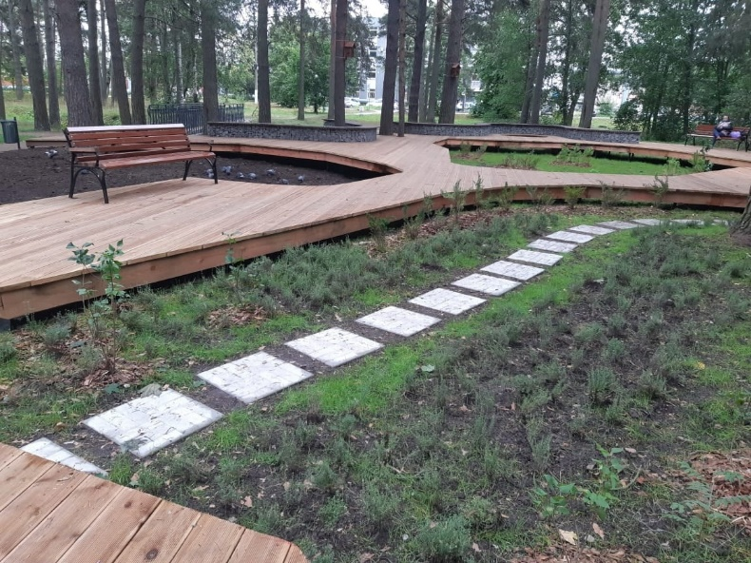
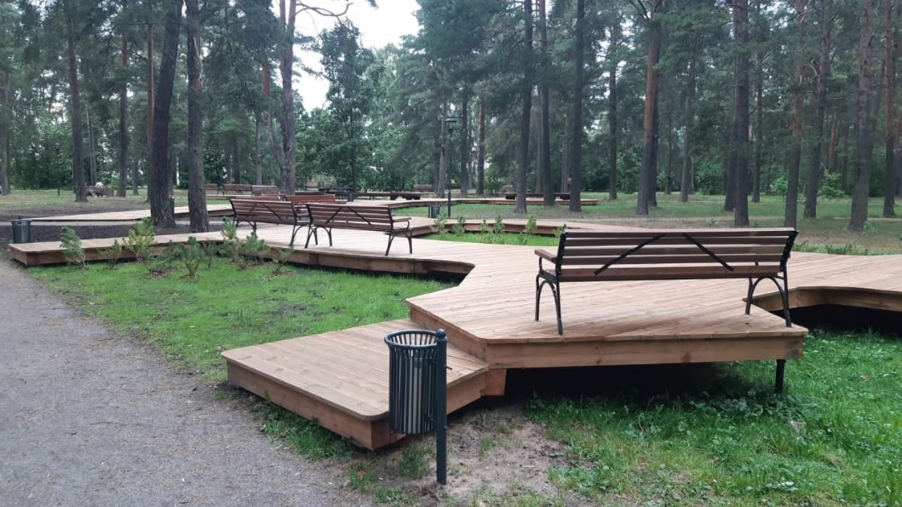
ФОРМИРОВАНИЕ КОМФОРТНОЙ ГОРОДСКОЙ СРЕДЫ
Благоустройство лесопарковой зоны МКУК ПКЦ «Карнавал» г.Приозерска (2 этап)

Slide 20
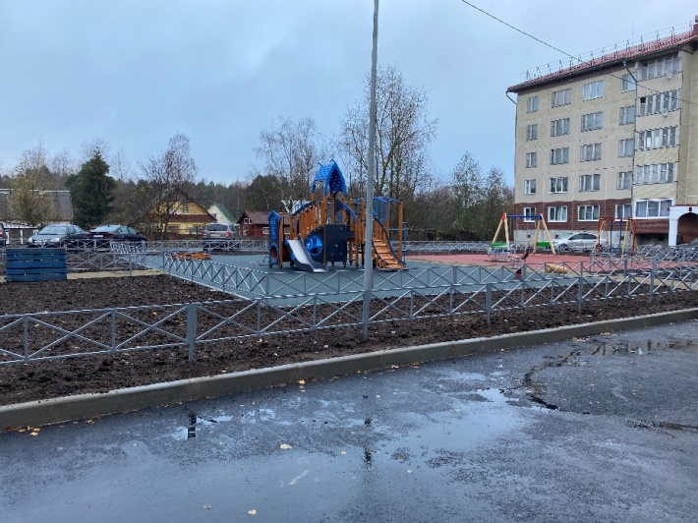
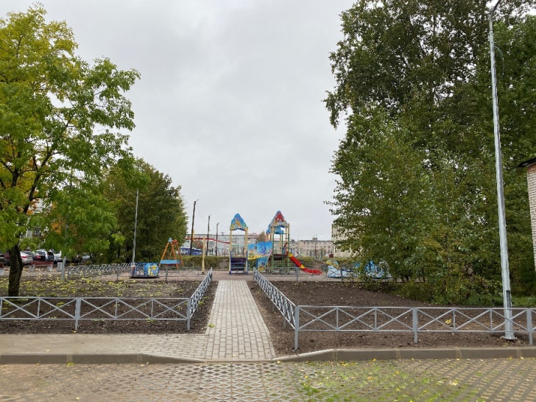
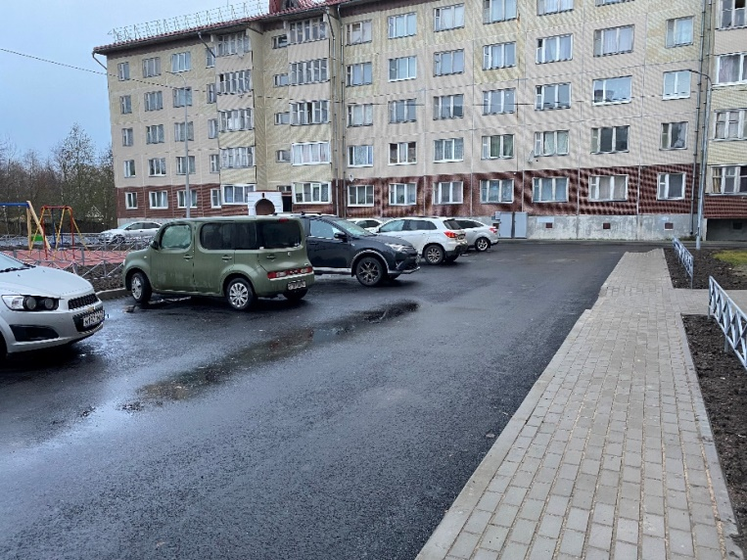
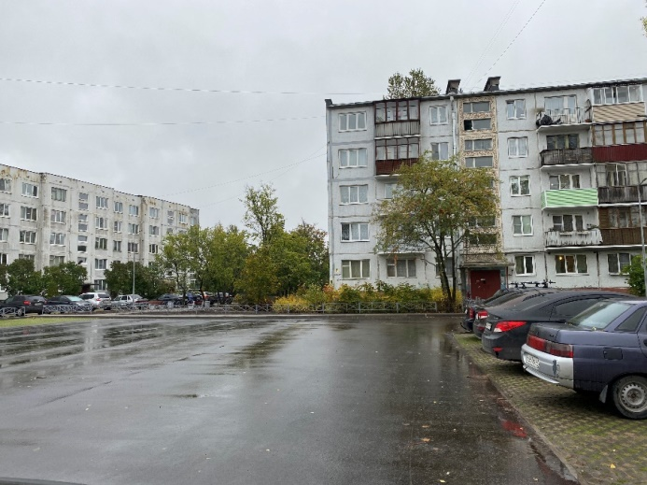
ФОРМИРОВАНИЕ КОМФОРТНОЙ ГОРОДСКОЙ СРЕДЫ
Ремонт дворовых территорий ул.Гоголя д.50-52
Ремонт дворовых территорий ул.Калинина д.47-49

Slide 21
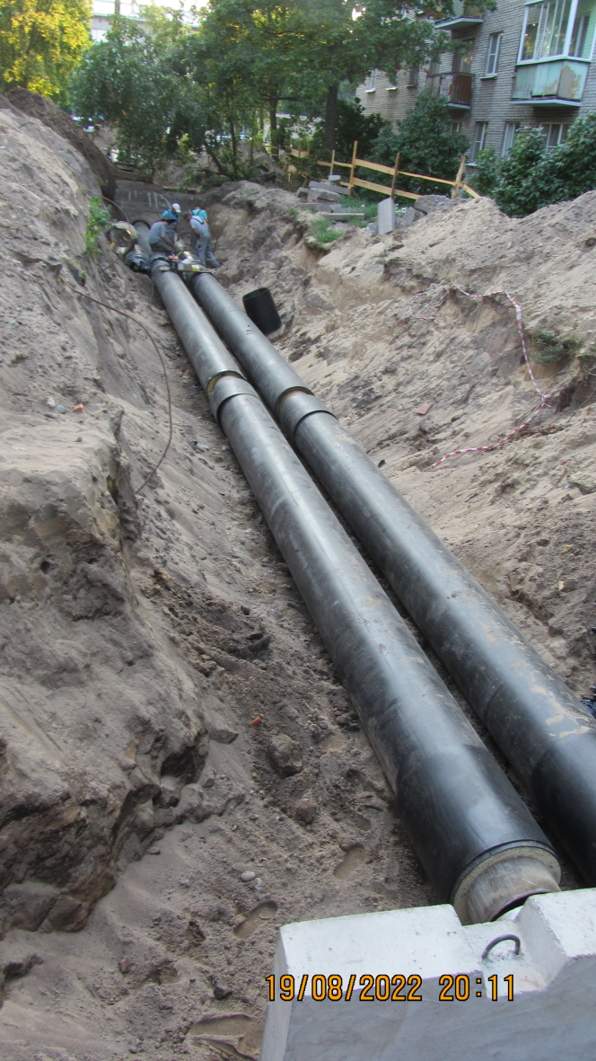
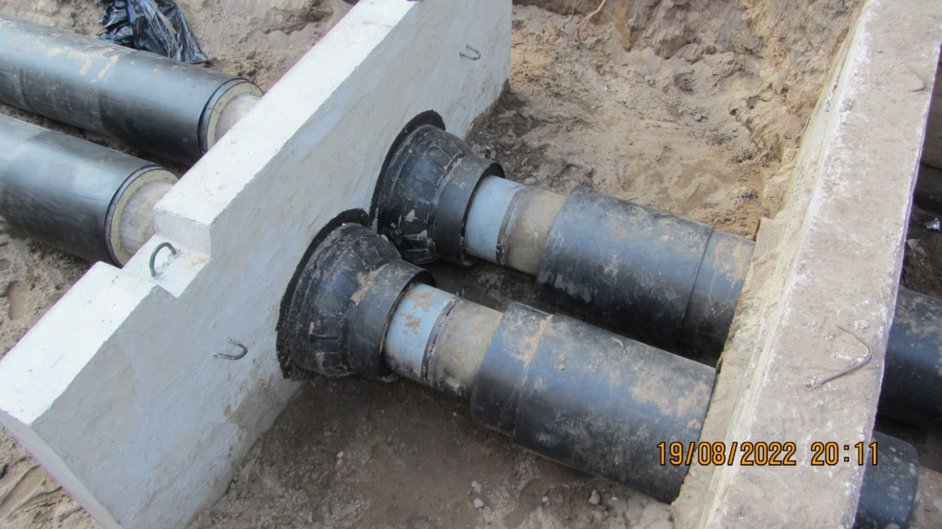
Коммунальное хозяйство
Ремонт тепловых сетей в г.Приозерске по ул.Ленина и ул.Инженерная

Slide 22
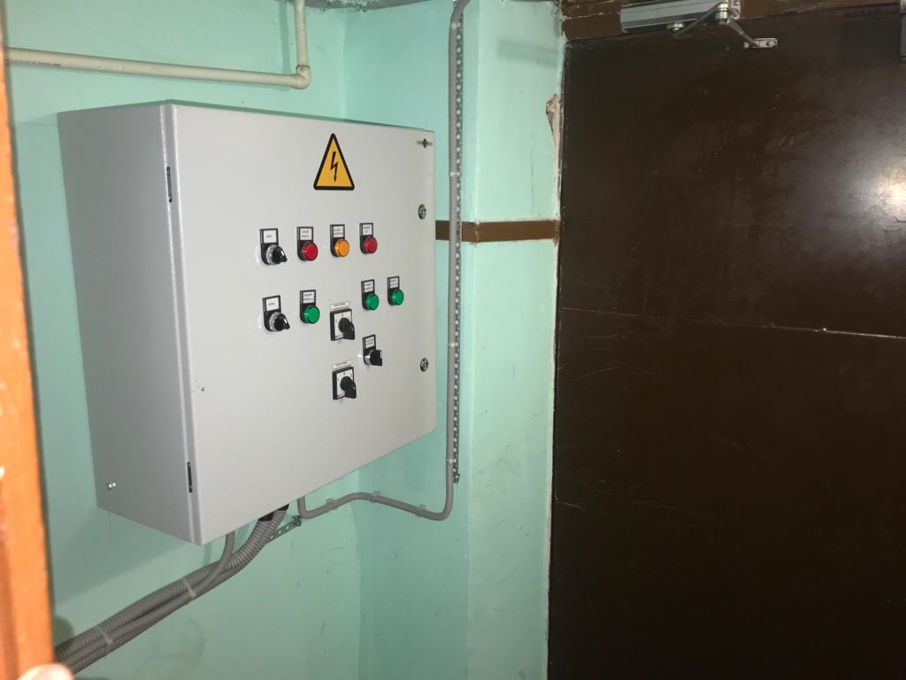
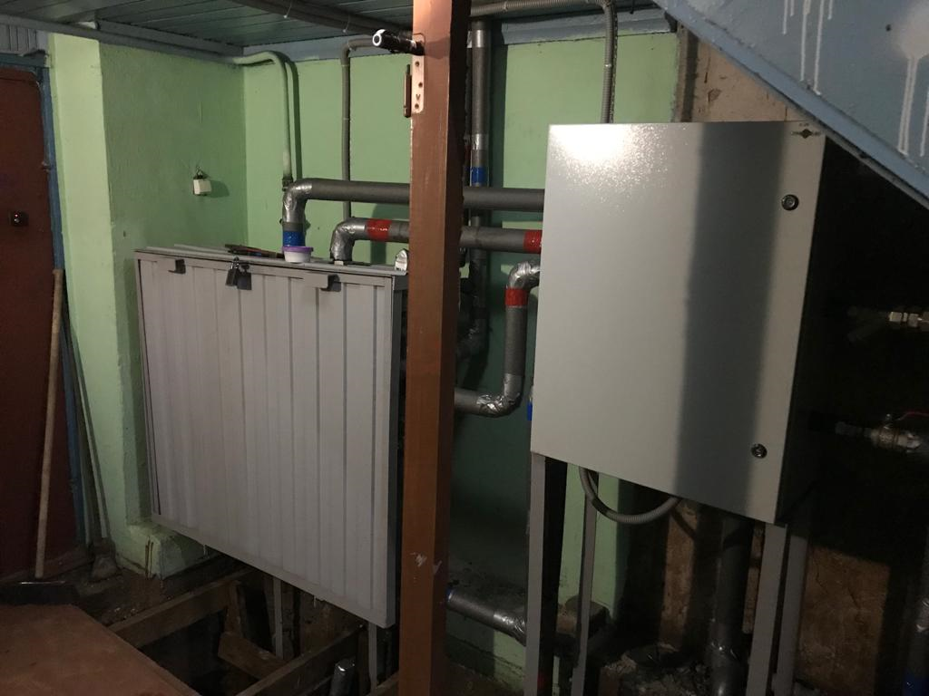
Коммунальное хозяйство
Установлены узлы ввода учета с погодным регулированием в 13 МКД по ул.Ленина и ул.Калинина в г.Приозерске

Slide 23
Спасибо за внимание

